Slide 1
«Жемчужина Владикавказа».
Проект учащихся 3«Г» класса РФМЛИ

Slide 2
Человек может объездить весь мир в поисках того, что ему нужно, и найти это, вернувшись домой.
Moore

Slide 3
А много ли мы знаем о нашем доме – городе, где мы живём? Знаем ли мы историю улиц по которым ходим?
Пробелы в знаниях было решено устранить. Помогла нам в этом работа над проектом.

Slide 4
Цель проекта:
Изучить историю развития одной из старейших улиц Владикавказа – Проспекта Мира.

Slide 5
«Проспект - это сердце исторического центра Владикавказа. Это неповторимый, прекрасный подарок, который был преподнесен городу нашими предшественниками - талантливыми архитекторами, работавшими в столице Терскои области в конце XIX - начале XX веков. Именно сюда, на проспект, мы, владикавказцы, в первую очередь ведем сегодня гостей республики - потому что, прямо скажем, таким самобытным и чарующим архитектурным ансамблем может похвалиться далеко не каждый город в России...»
профессор архитектурно-строительного факультета СК ГМИ , заслуженный деятель культуры России,
директор Северо-Осетинского филиала
Российского Фонда культуры
Сослан Федоров Цаллагов

Slide 6
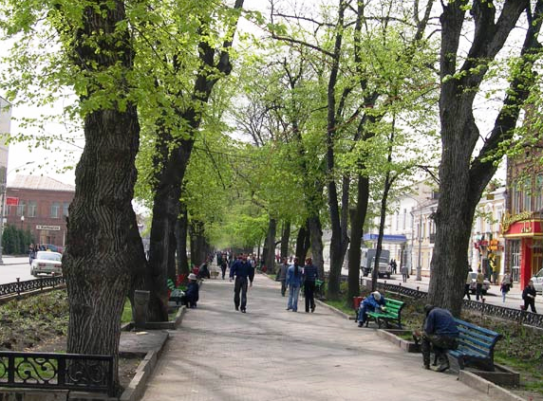
Наш Владикавказ постоянно растёт, хорошеет, появляются новые улицы, скверы и парки, но для большинства горожан любимым местом города по-прежнему является Проспект Мира.

Slide 7
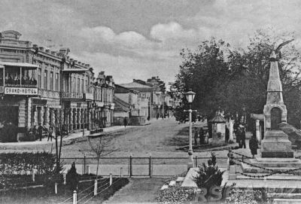
Такой знакомый и всеми любимый Проспект сменил не одно имя. Когда-то он был всего лишь Нестеровским бульваром, затем стал Александровским (в честь Императора Александра II Освободителя) Проспектом. Одно время его именовали Пролетарским Проспектом, вслед за этим – Проспектом Сталина.

Slide 8
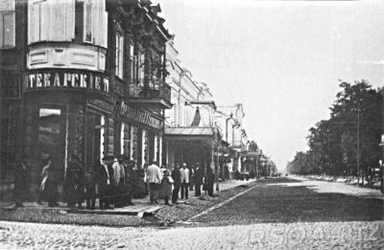
Кто только не ходил по этой небольшой улице. Пушкин и Булгаков, Лермонтов и Горький, Государи Императоры, всемирно известные художники и поэты, музыканты и космонавты… Все они любовались зданиями, расположенными на Проспекте. Здесь нет похожих домов, каждый выделяется своей оригинальностью.

Slide 9
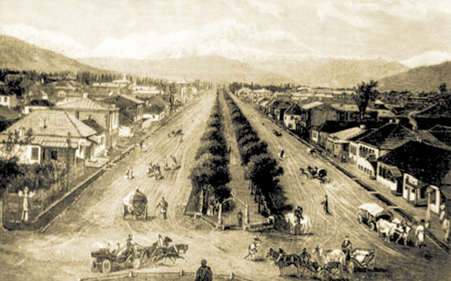
На Проспекте не было административных зданий, здесь находились гостиницы, магазины и частные дома. Изначально Проспект был создан, чтобы служить местом отдыха горожан, таким он остается и в наши дни. А как же выглядел, всеми нами любимый Проспект лет сто назад?

Slide 10
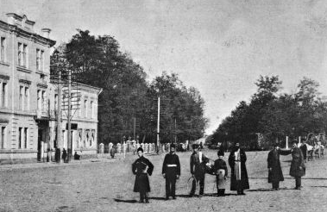
Как и сейчас, Проспект начинался от площади, но в те годы она называлась не Свободы, а Михайловская, в честь Наместника на Кавказе великого князя Михаила Николаевича.

Slide 11
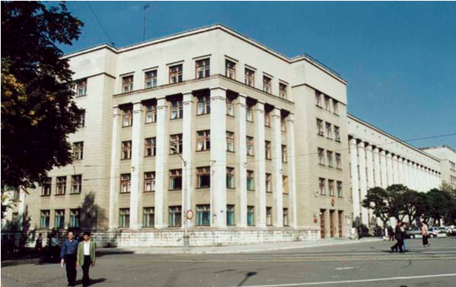
По правую сторону были небольшие здания Терского отделения Кавказского округа путей сообщения (ныне эту территорию занимает институт министерства внутренних дел), а слева находилась ограда городского «Ерофеевского» парка.

Slide 12
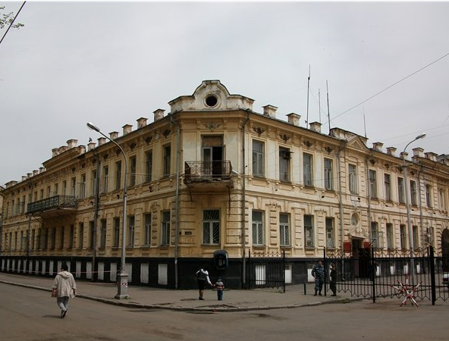
Большой дом на углу с Воронцовской (ныне Бутырина) принадлежал известному домовладельцу и торговцу Сергею Марковичу Киракозову. В этом же здании находилась областная чертежная.

Slide 13
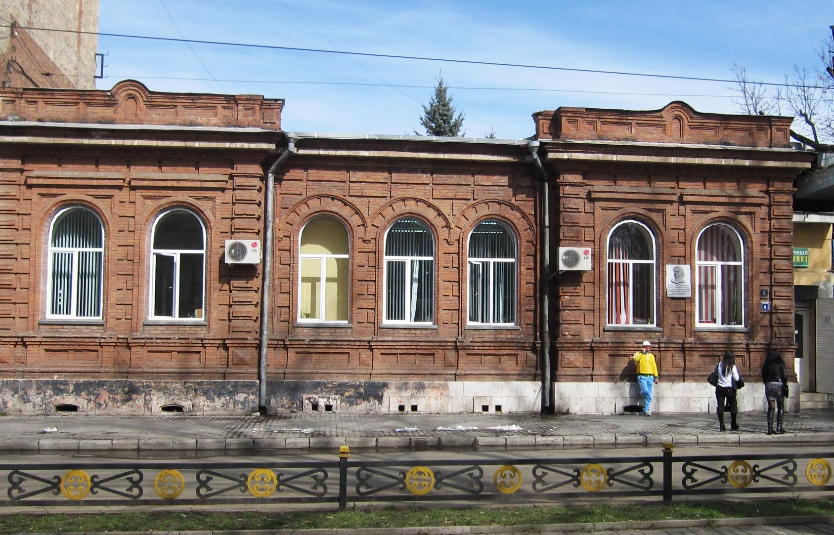
Не менее состоятельный горожанин Воробьев проживал далее, в доме № 6 (ныне № 8), сейчас здесь находится поликлиника. Трудно представить, что в этом небольшом доме жил крупный нефтепромышленник, владелец лесопильного завода и большого доходного дома.

Slide 14
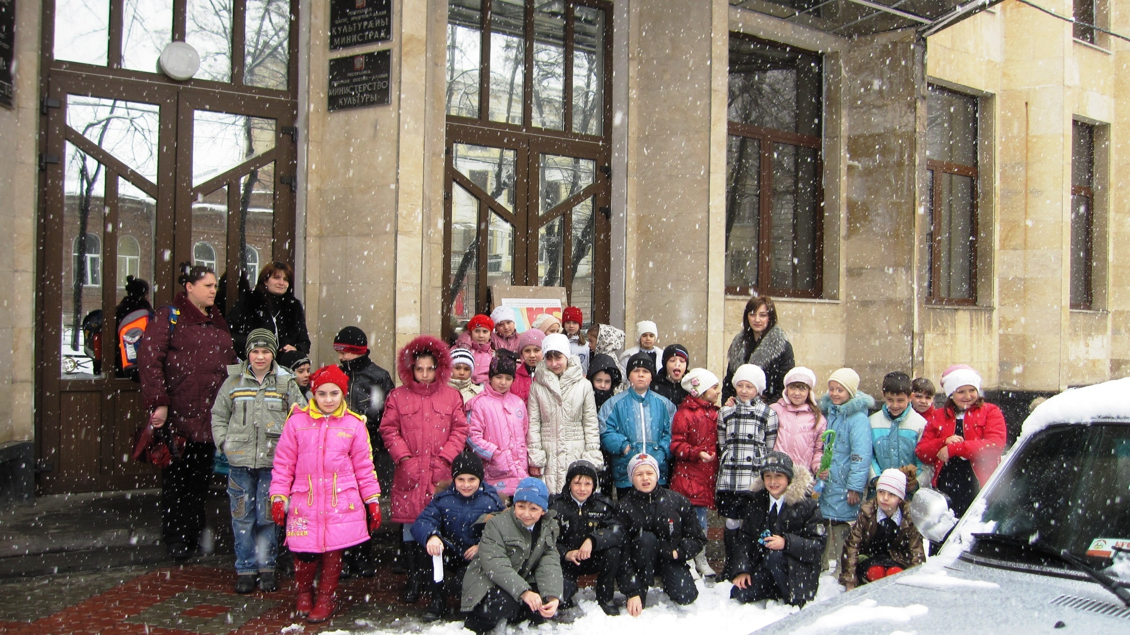
На месте Дома искусств были два одноэтажных здания, занимаемые различными магазинам.

Slide 15
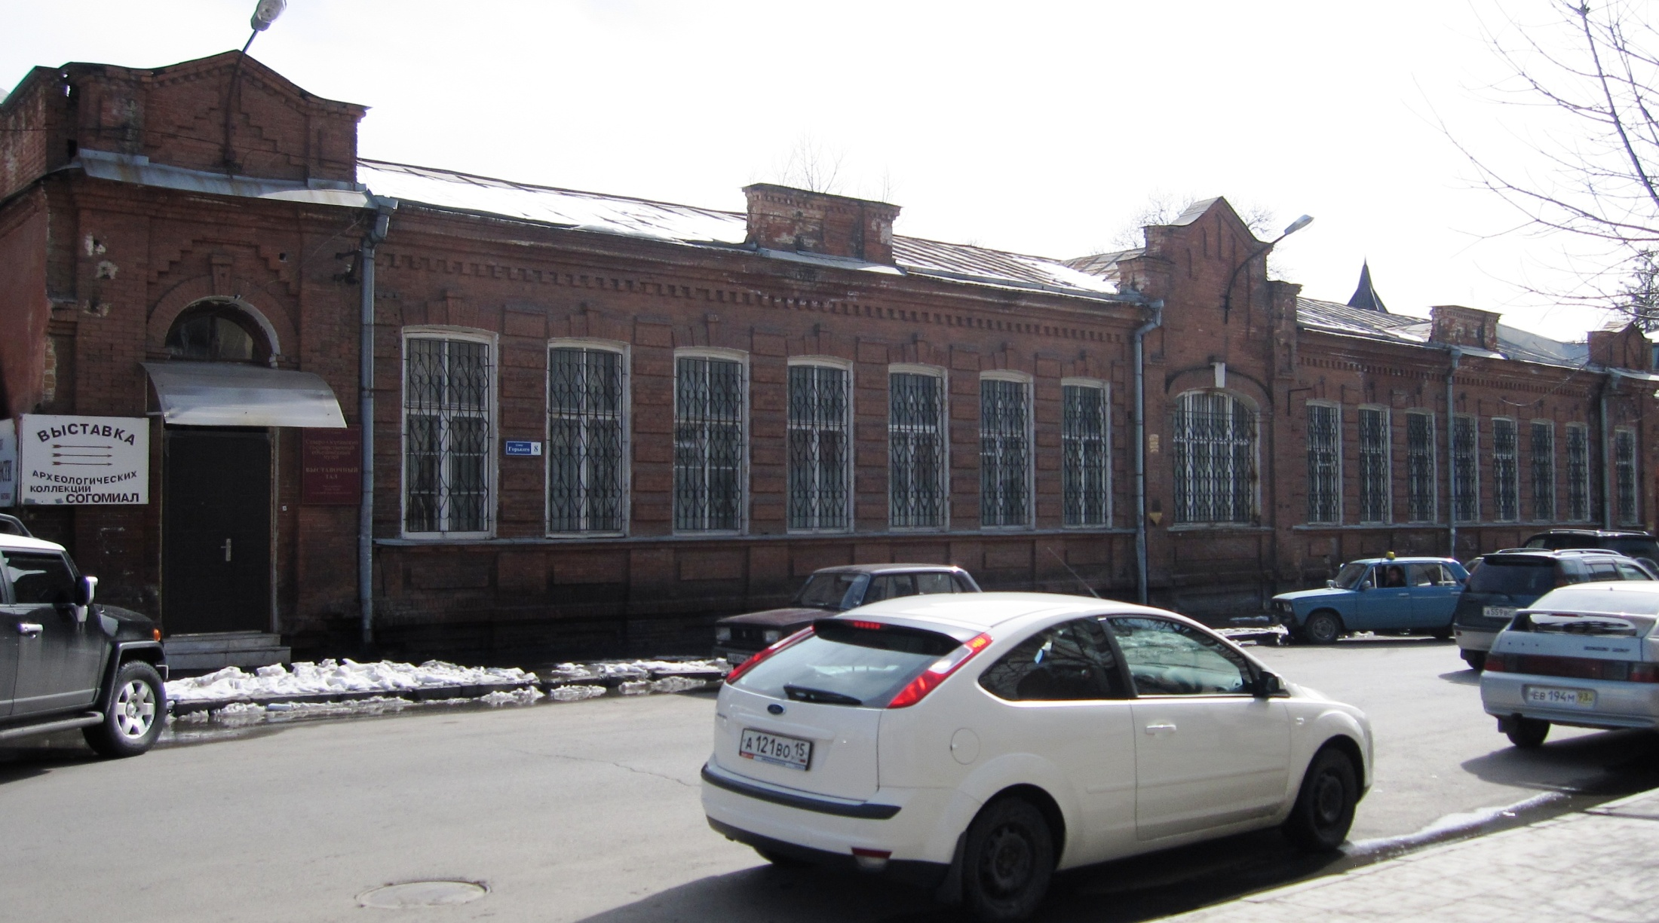
Угол Проспекта с улицей Евдокимовской (ныне Горького) занимала табачная фабрика Баграта Сергеевича Вахтангова. От вахтанговской фабрики осталось лишь здание по улице Горького.

Slide 16
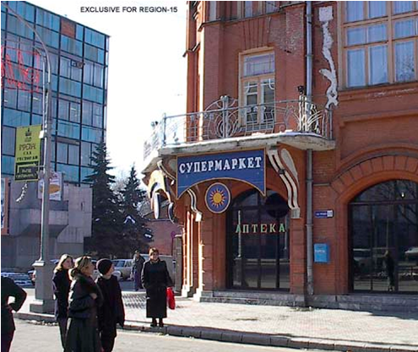
В 70-х годах на Проспекте появилось здание Дома быта. Построенное наперекор всем законам архитектуры и историческим традициям, это здание вовсе не украшает изящный облик Проспекта.

Slide 17
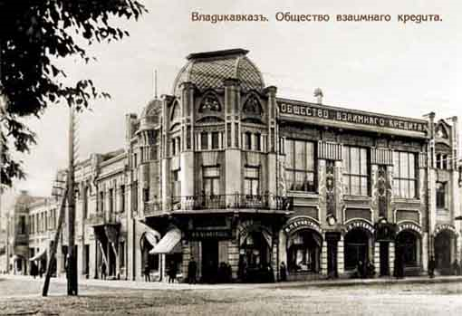
В марте 1902 года, в роскошном двухэтажном здании на углу Проспекта и улицы Евдокимовской, открыло свою деятельность «Общество взаимного кредита». Это специальное здание было построено по проекту архитектора П.П. Шмидта.

Slide 18
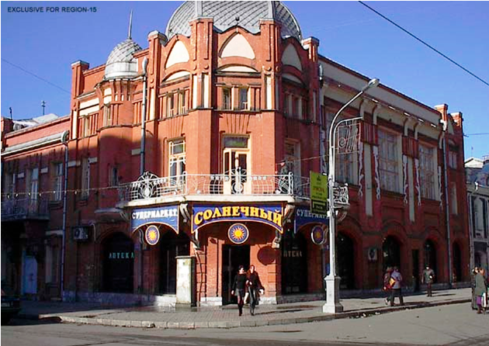
На первом этаже здания находились: галантерейный и мебельный магазины. Само «Общество взаимного кредита» занимало второй этаж. Сейчас на первом этаже здания находится супермаркет «Солнечный», а на втором этаже располагается Республиканский Дом Ветеранов.
Notes:
18

Slide 19
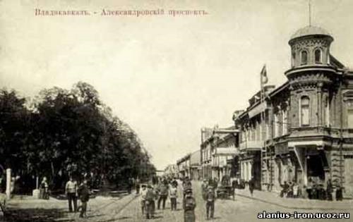
На другом углу Проспекта и Евдокимовской находилась гостиница «Париж», владельцем которой был Аликпер Амир - Алиев.

Slide 20
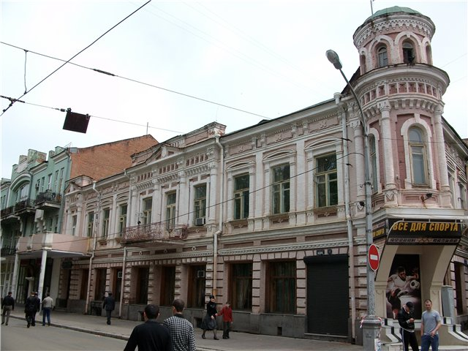
Угловое здание было выстроено в 80-х годах XIX века, а в 1909 году к нему пристроили трехэтажный корпус.

Slide 21
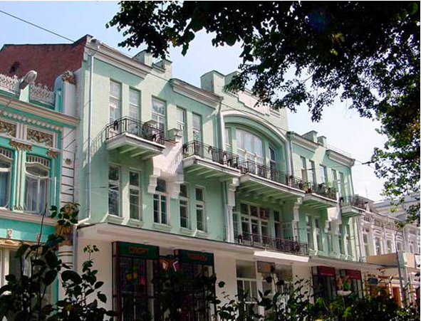
На первом этаже здания находились магазин азиатского платья, чайный магазин, табачный магазин, погреб русских вин и шапочная мастерская.

Slide 22
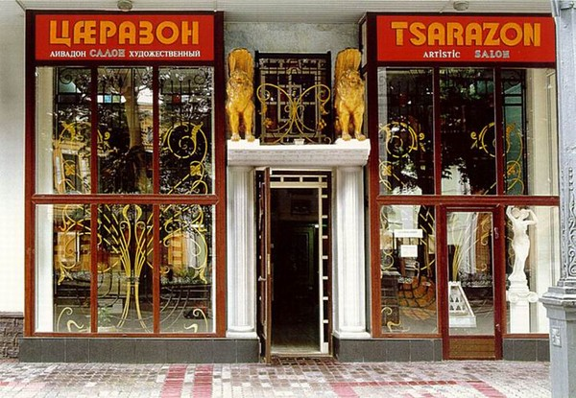
В наши дни на первом этаже расположился магазин «Художественный салон».

Slide 23
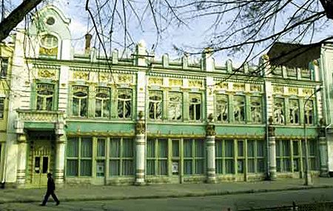
Здание нынешнего художественного музея принадлежало одному из богатейших купцов города Богдану Григорьевичу Оганову. Как обычно, первый этаж занимали магазины. В этом же здании была фотография С.Н. Алонкина. После того, как Алонкин покинул Владикавказ, владельцем фотографии стал С. Джанаев-Хетагуров, фотографии которого до сих пор хранятся в семьях владикавказских сторожил.

Slide 24
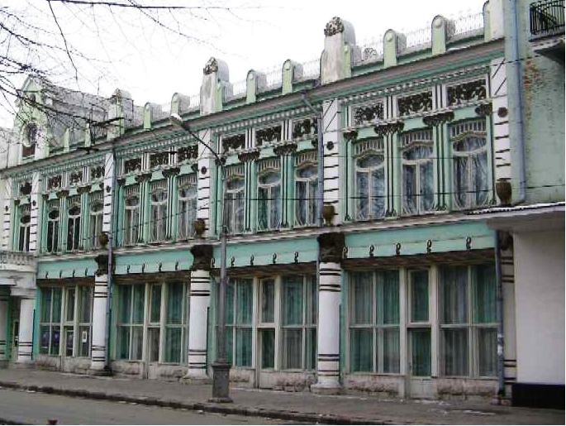
Художественный музей имени М.С. Туганова был основан 7 апреля 1939 года. Большую часть картин музей получил из фондов государственных картинных галерей. В 1992 году музей получил картины, эскизы, рисунки и личные вещи художника М.С. Туганова.

Slide 25
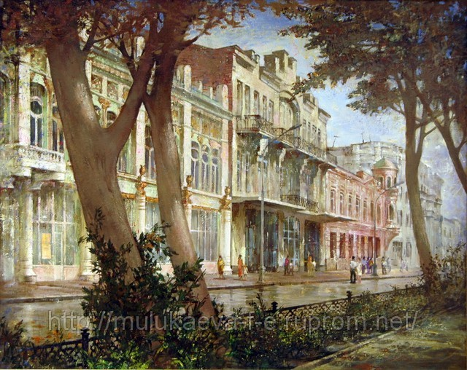
В настоящее время в фондах музея хранится свыше 5600 экспонатов. Наибольший интерес и ценность представляют:
• Коллекция скульптур осетинских скульпторов;
• Коллекция портретов, написанных русскими художниками 18-20 веков;
• Работы профессиональных осетинских художников;
• Коллекция под общим названием «Современное искусство Осетии».

Slide 26
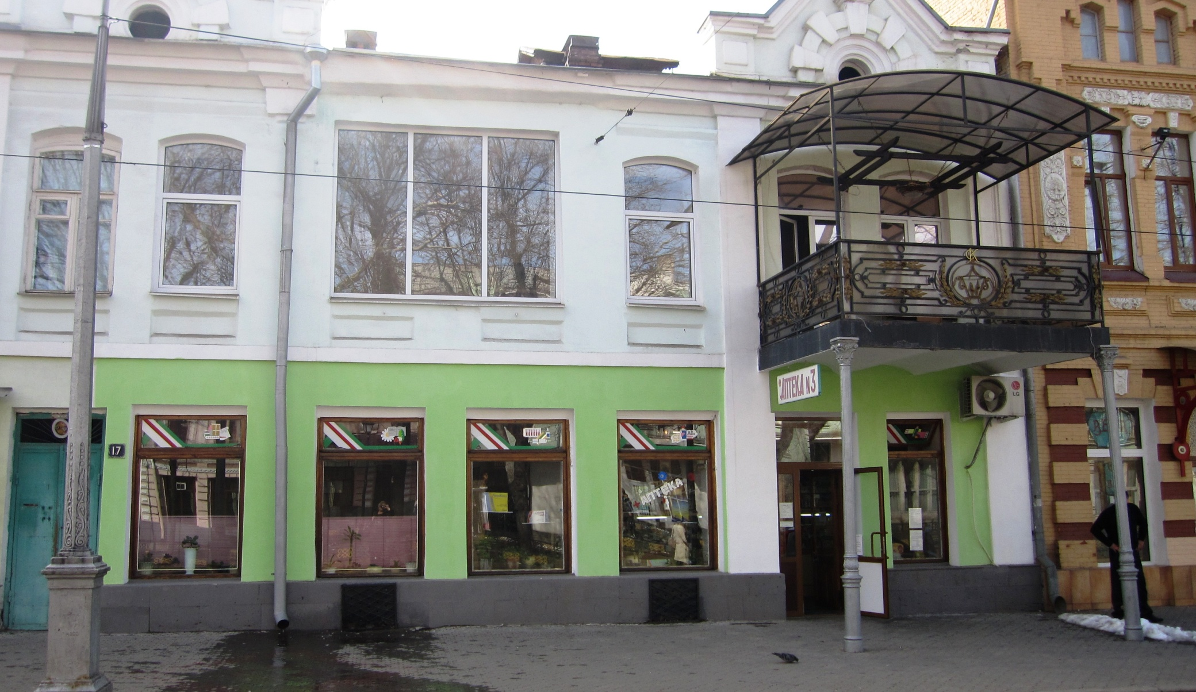
Напротив, в доме № 19 имел свой салон не менее известный фотограф Г.Г. Квитон.
На первом этаже была открыта аптека Кнаппа.

Slide 27
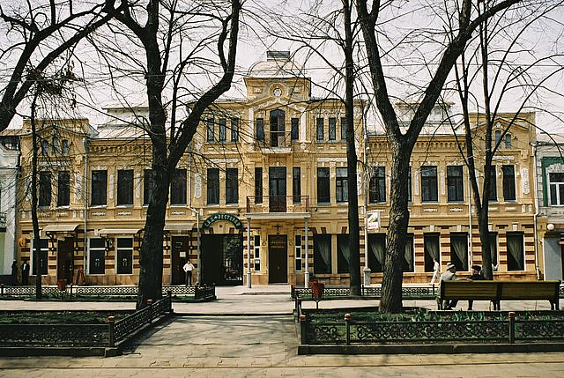
Рядом возвышалось здание гостиницы «Империал», выстроенное известным горожанином, гласным городской думы Панайотом Евстафьевичем Марандовым. В гостинице имелся бильярд, а в саду был летний ресторан с беседками. В начале 20-х годов гостиница именовалась «Палас». Ныне гостинице возвращено её первоначальное название.

Slide 28
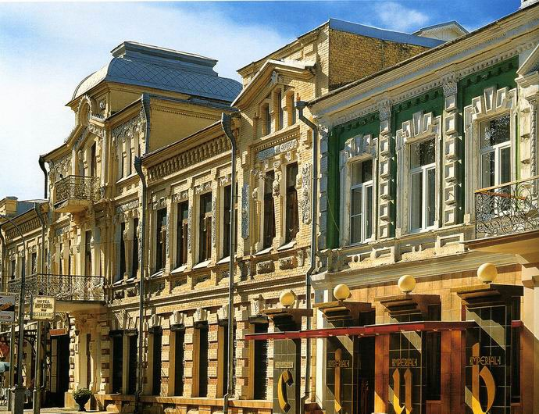
Следующим был дом Демокидовых. Это была большая семья наследников Эммануила Демокидова – Дмитрий, Константин, Николай, Мария, Елена и Анна Эмануиловичи. А первый этаж занимали магазин модных товаров и аптека.

Slide 29
Далее, как и сейчас, находился кинотеатр. В те годы он именовался «Пате». Впервые инженеры фирмы «Братья Пате» появились во Владикавказе в 1907 году, когда приехали снимать жизнь Кавказа. Тогда же они начали показывать свои картины в арендуемых помещениях. А в 1911 году был перестроен под кинотеатр дом Александры Аксеновой на Александровском Проспекте. Это здание использовалось не только для демонстрации кино, но и для других зрелищных выступлений. В годы советской власти кинотеатр именовался «Государственный Кинотеатр № 2», затем «Советское Кино № 2», с 1931 года – «Горец», а с 1935 года — «Комсомолец».

Slide 30
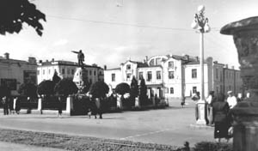
Угол Проспекта и Театральной площади занимал кинотеатр или как он тогда именовался – электробиограф «Риччи». Это было красивое, специально для кинотеатра выстроенное здание. В подвальных помещениях «Риччи» находился уютный ресторан, кабинки которого уходили вплоть до центральной аллеи Проспекта. Таким образом, посетители ресторана слышали грохот проезжающего над ними трамвая, что создавало особое впечатление.

Slide 31
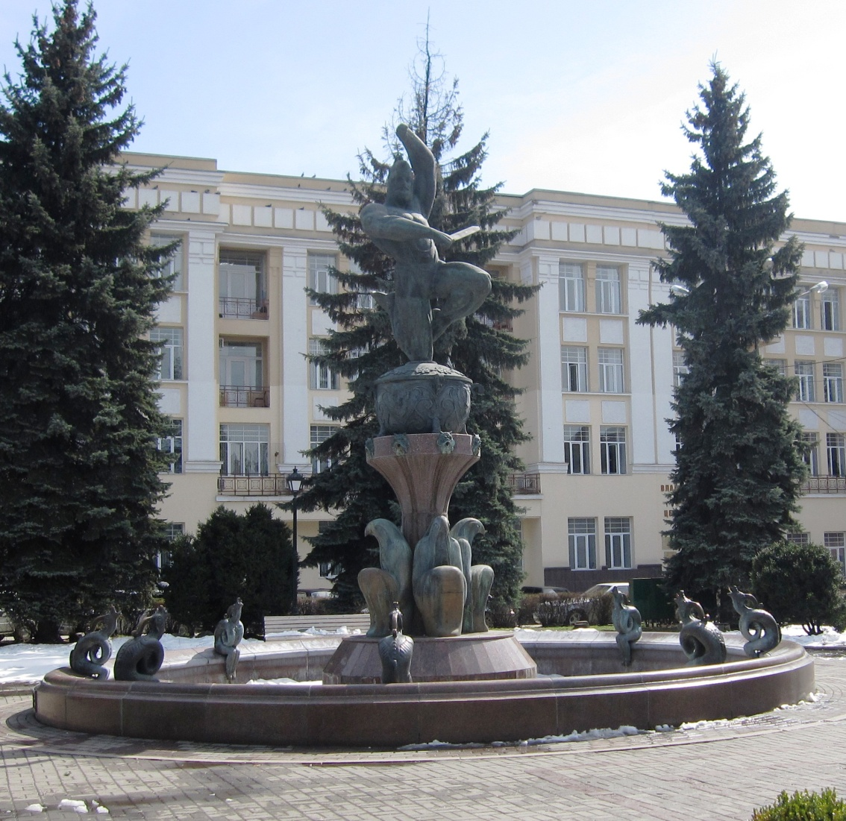
В советское время кинотеатр использовался по своему назначению именуясь «Юнг-Штурм», затем «Пионер», пока в конце 50-х годов, не было решено расширить Театральную площадь. Кинотеатр загораживал новый памятник Ленину. Его снесли, и теперь на этом месте находится фонтан.

Slide 32
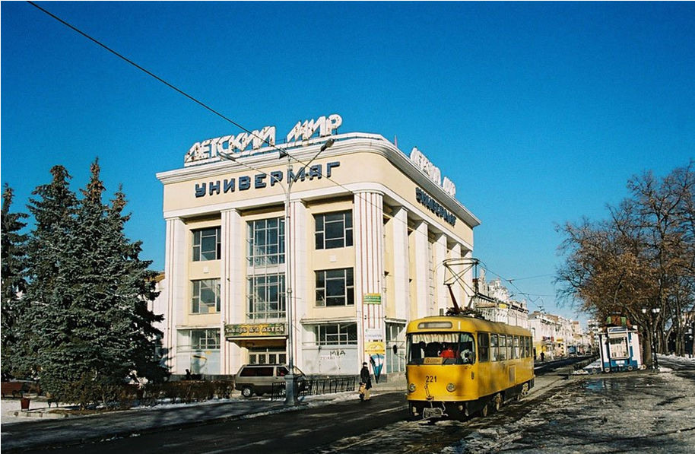
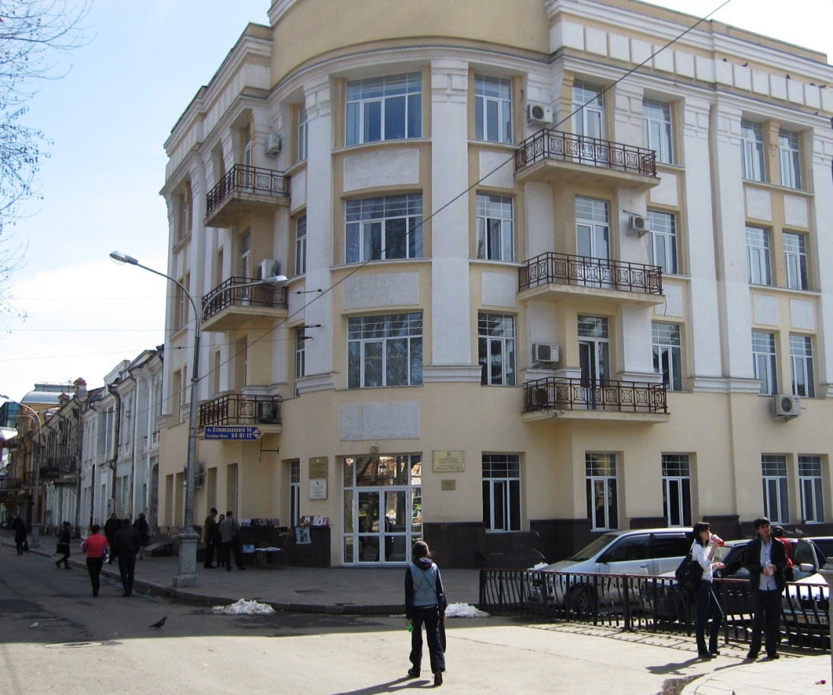
В годы Советской власти были выстроены здания Дома дружбы, Детский мир, которые удачно вписались в облик проспекта.

Slide 33
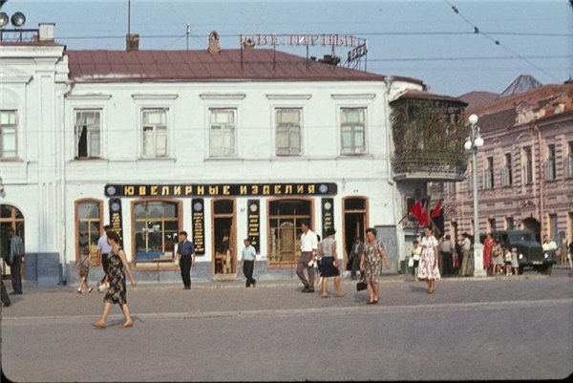
Дом на углу Проспекта и Грозненской улицы (ныне Куйбышева). В этом же доме был ювелирный магазин «Рубин» Абрама Тарноградского. Свое название магазин сохранил вплоть до 80-х годов.

Slide 34
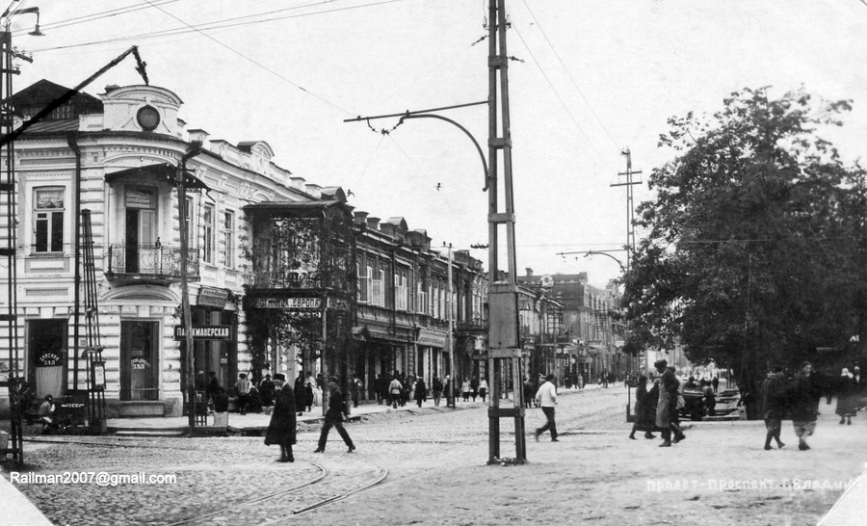
Угол с Грозненской улицей занимало большое здание братьев Зипаловых – Владимира и Николая Егоровичей. На втором этаже здания находилась гостиница «Европа», владел которой М.А. Никитин, а на первом — магазин и ресторан.

Slide 35
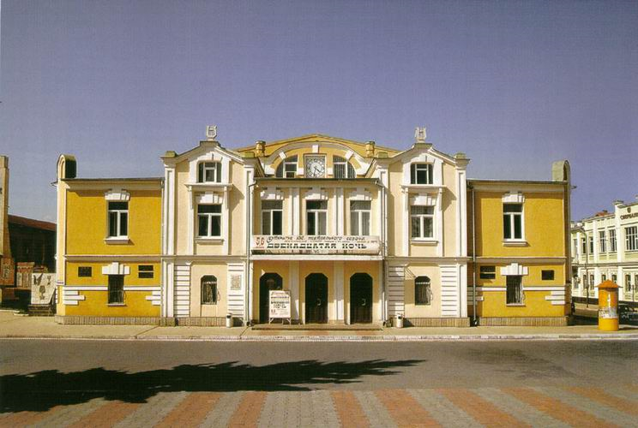
Здесь же, на площади Ленина находится Академический русский театр им. Е.Вахтангова – один из старейших театров Северного Кавказа. Изначально площадь называлась Театральная.

Slide 36
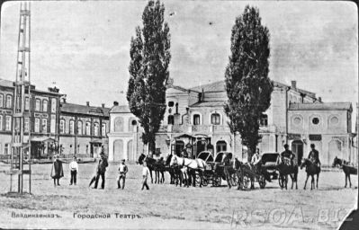
Открылся театр 15 апреля 1871 драмой "Маскарад" М.Лермонтова.

Slide 37
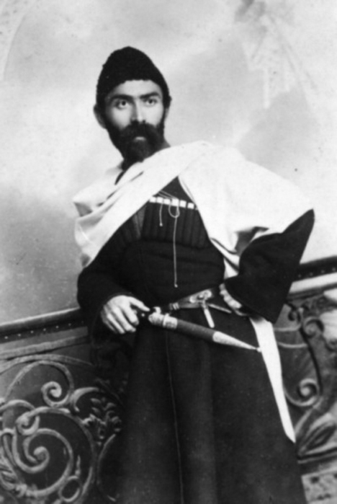
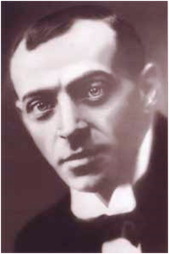
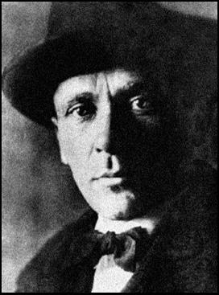
В театре начинал работать великий осетинский поэт, художник Коста Хетагуров. В 1912 Е.Вахтангов совместно с режиссером И.Ростовцевым поставил здесь пьесу "Дети гор". В начале 20-х годов во Владикавказ приехал М.Булгаков, театром были поставлены его первые пьесы "Братья Турбины", "Самооборона", "Сыновья муллы", "Парижские коммунары".

Slide 38
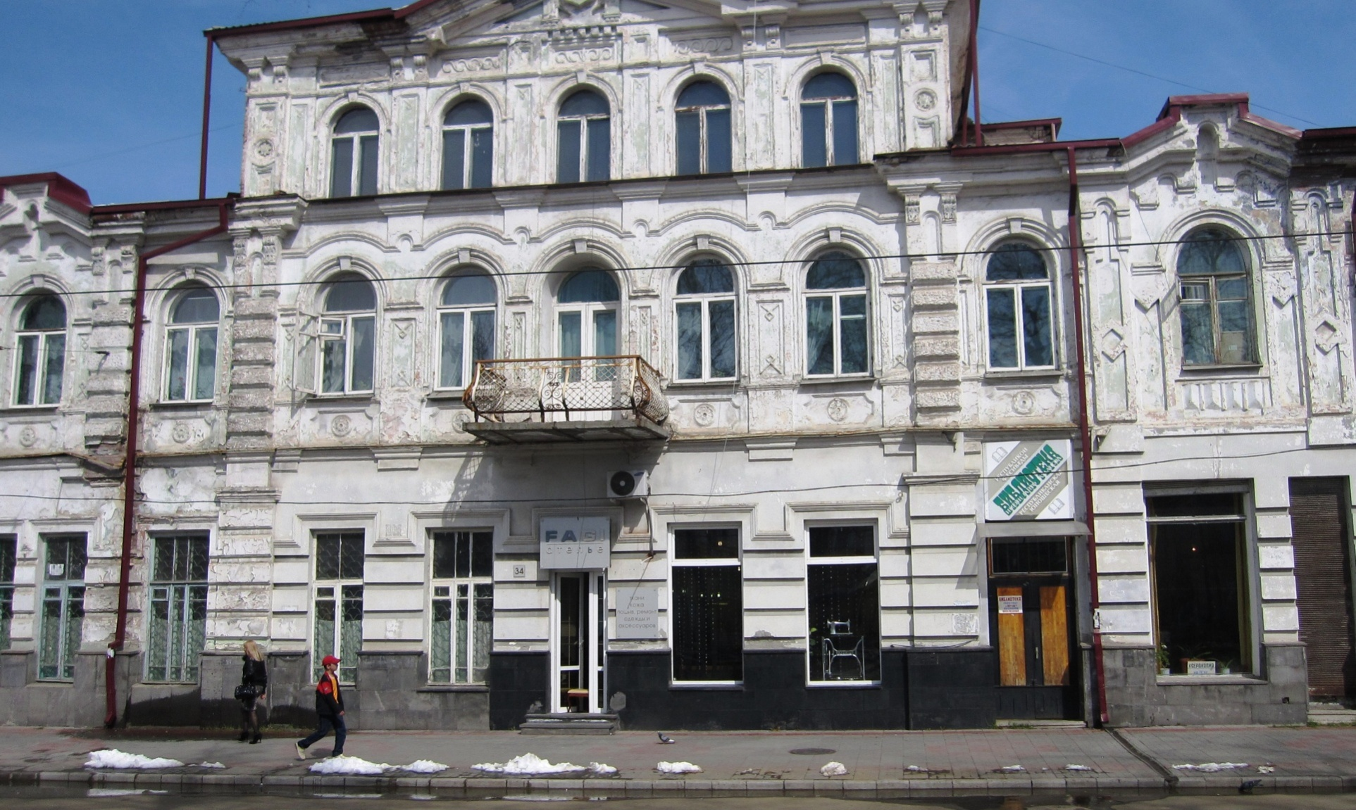
В большом здании нынешней Республиканской юношеской библиотеки им. Г. Газданова был коммерческий клуб. В зале клуба устраивались различные музыкальные вечера, театрализованные представления и другие мероприятия.

Slide 39
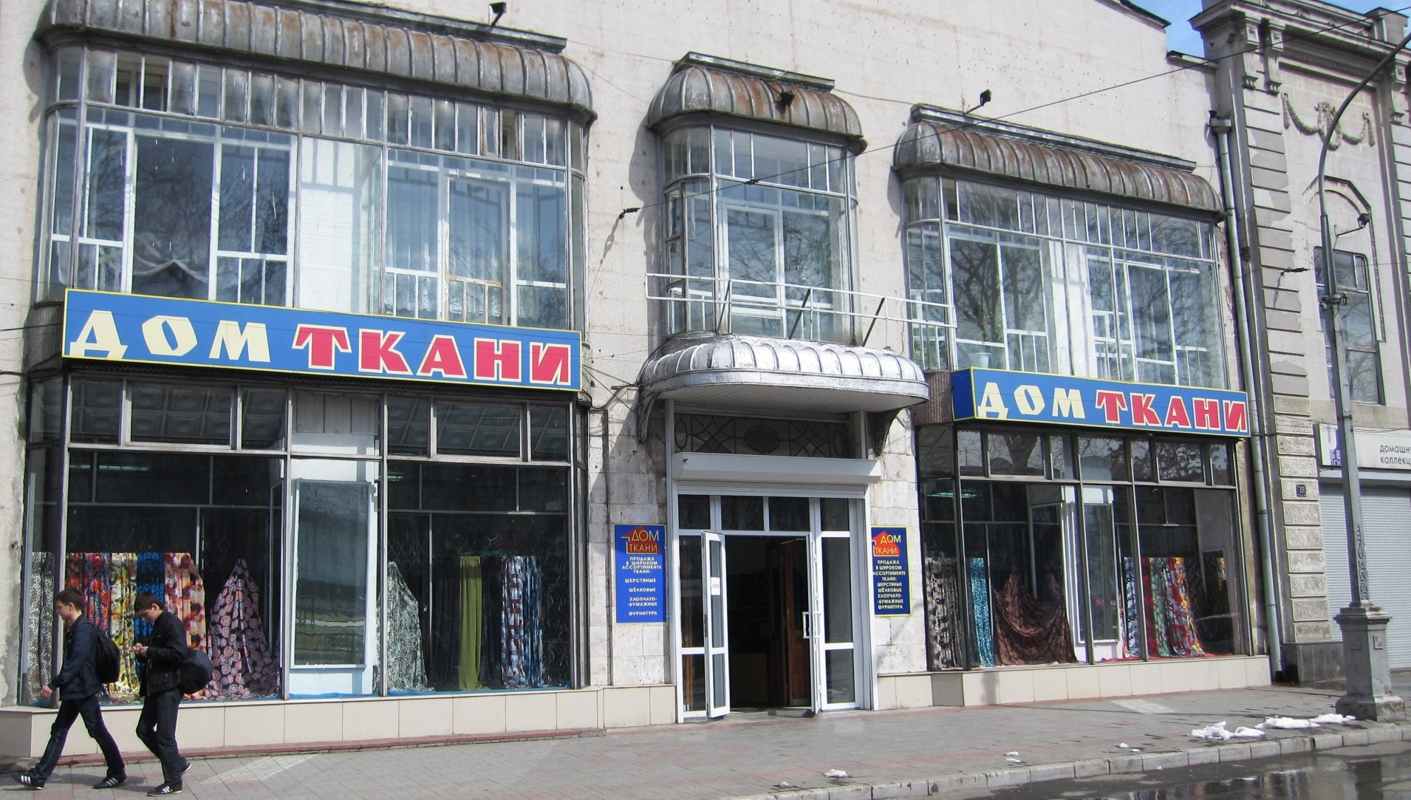
В 1910 году по проекту архитектора П.П. Шмидта было построено здание, на первом этаже которого расположился магазин мануфактуры. На фасаде между витринами были установлены огромные зеркала на всю высоту первого этажа. Поэтому в народе магазин называли «зеркальный».

Slide 40
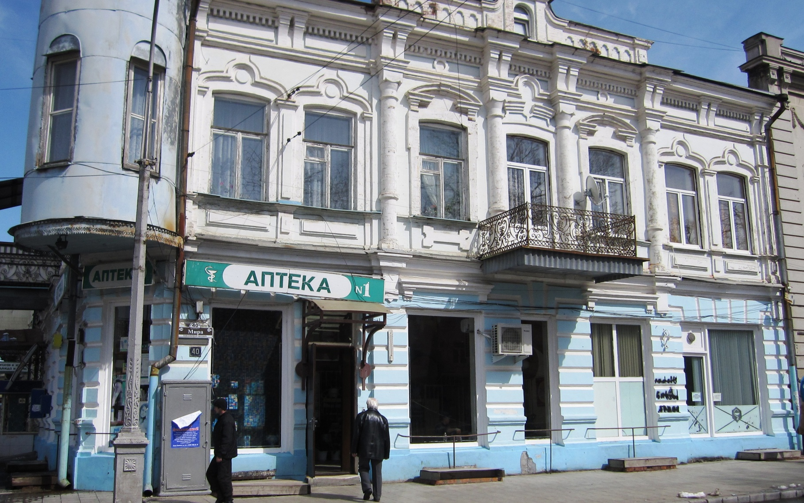
Здание на углу с улицей Базарной (ныне Джанаева) принадлежало Свято-Троицкому мужскому монастырю, который находился в районе Реданта, на территории нынешней пограничной части. На втором этаже здания была Тихвинская церковь, а на первом – аптека.

Slide 41
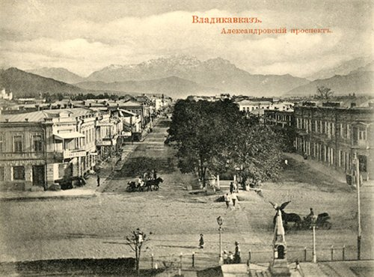
Традиционно, наиболее престижной частью Проспекта считалась его левая сторона от Театральной площади до улицы Московской (ныне Кирова). Здесь проживали самые богатые владикавказцы, в основном это были купцы.

Slide 42
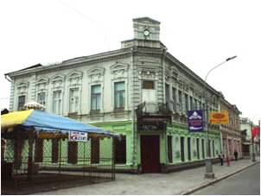
Например, угловой дом с улицей Слепцовской (ныне Маяковского) принадлежал Артему Григорьевичу Киракозову. На здании и сейчас есть буквы «А.К.». Здесь был магазин готового платья Самуила Позина.

Slide 43
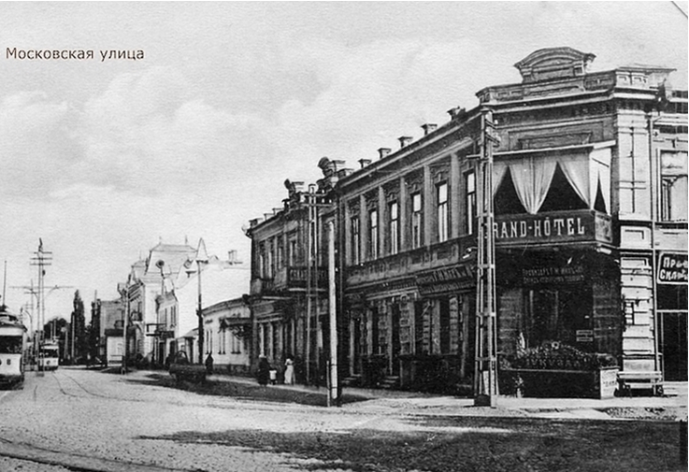
Угол с улицей Московской (ныне Кирова) занимало здание гостиницы «Гранд-Отель». Здание гостиницы, принадлежащее Резакову, было выстроено в 80-х годах XIX века.

Slide 44
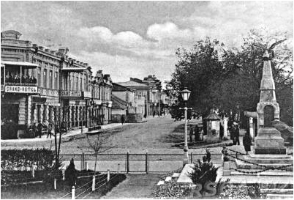
Гостиничные номера расположились на втором этаже, а первый этаж был отведен под ресторан, окна которого выходили на Александровский проспект (ныне магазин).

Slide 45
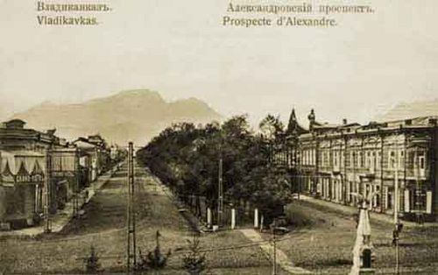
Популярность «Гранд-Отеля» среди гостей Владикавказа была столь высока, что потребовалось существенно расширить гостиницу. 15 марта 1910 года было открыто отделение гостиницы «Гранд-Отель» на углу Александровского проспекта и улицы Московской, напротив главной гостиницы «Гранд-Отель».

Slide 46
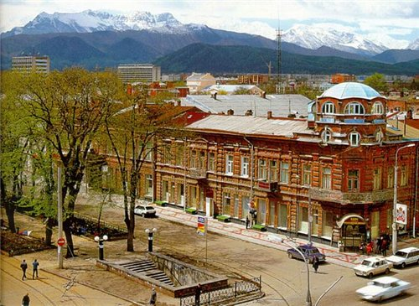
По словам сторожил, оба здания соединялись между собой подземным ходом. В 1918 году здание филиала гостиницы полностью сгорело и в полуразрушенном виде находилось до начала 30-х годов.

Slide 47
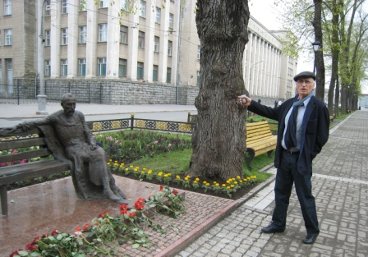
Известный российский скульптор Владимир Соскиев, чья скульптурная композиция «Коста Хетагуров» появилась на проспекте Мира, намерен превратить центр Владикавказа в музей скульптуры. продолжить радовать горожан своими творениями. Вскоре он собирается начать работать еще над двумя произведениями и вылепит в бронзе выдающегося ученого-лингвиста Василия Абаева и выдающегося художника Махарбека Туганова, место которым видит недалеко от установленной скульптуры основоположнику осетинской литературы.

Slide 48
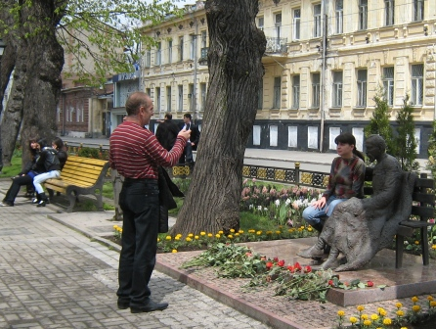
В Москве фотографируются на фоне Пушкина, а во Владикавказе теперь - рядом с Коста Хетагуровым.

Slide 49
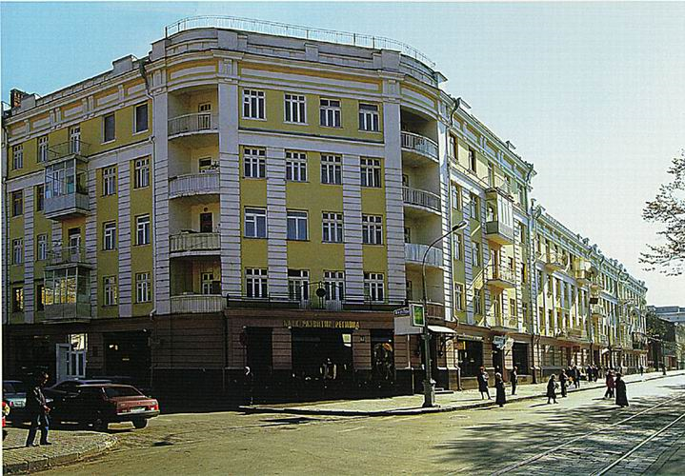
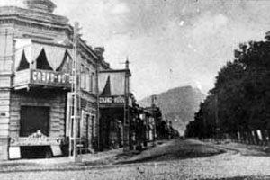
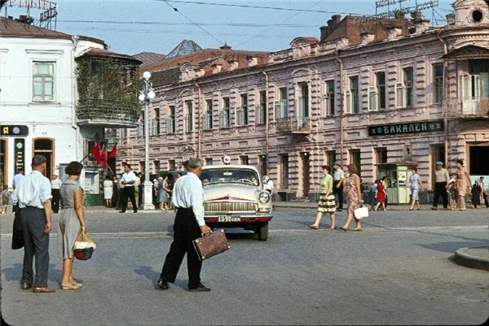
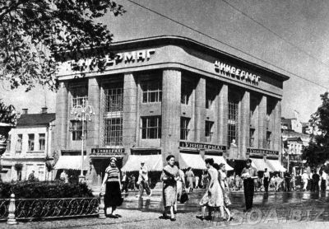
Как бы не разросся Владикавказ, Проспект Мира всегда будет его главной улицей и его архитектуру надо беречь. Нужно беречь не только старую, но и современную архитектуру. Тот же бывший Дом дружбы, Институт внутренних войск, Детский мир… Это ведь все уникально. Это все есть только у нас.

Slide 50
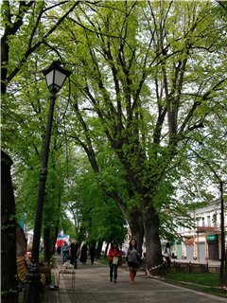
«Жемчужина Владикавказа». Так, с привычной гордостью, называем мы, горожане, сердце «старого города» - проспект Мира. Забывая подчас о том, что даже самый редкий и прекрасный жемчуг с годами тускнеет, теряет прелесть живых красок и, как принято говорить у ювелиров, умирает - если находится он в небрежении, если нет за ним по-настоящему заботливого ухода...

Slide 51
Использованные ресурсы:
http://www.ossetia.ru/ir/places/detail.php?ID=21384 Статья Феликса Киреева
http://www.osetiaonline.ru/content/view/1013/ Статья Е.Коваленко
Сослан Цаллагов. «Владикавказ – летопись в камне»
http://osetia.kvaisa.ru/1-rubriki/07-dobroe-delo/vladimir-soskiev-nameren-prevratit-centr-vladikavkaza-v
http://fanat1k.ru/content-555.php
http://en.rusnations.ru/regions/sevoset/photos/
http://www.goroda-rossii.com/cat279.htm
http://region15.ru/photo/vladikavkaz/pic/201/
http://www.goroda-rossii.com/img973.htm
http://www.rosteatr.ru/search.asp?org=355
http://www.kino-teatr.ru/teatr/201/
http://eduold.madeinweb.ru/gallery_vladikavkaz.htm
http://www.russia-da.ru/data/texts/hudozhestvenniiiy_muzeiy_im_mstuganova/index.html
http://transphoto.ru/update.php?date=2010-03-28&cid=196
http://vladikavkaz.ucoz.ru/photo/1-2-0-0-2
http://rsoa.biz/index.php/galereya?func=viewcategory&catid=4
http://ezhatina.livejournal.com/
http://www.teptar.com/user/Shamilia/
http://transphoto.ru/photo/303042/
http://fanat1k.ru/content-555.php
http://www.subregion.ru/index.php?subaction=showfull&id=1297006501&archive=&start_from=&ucat=43&

